Slide 1
Python 3 玩儿转机器学习
liuyubobobo

Slide 2
机器
Python 3 玩儿转
学习
liuyubobobo

Slide 3
机器
学习

Slide 4
机器
让
去
学习

Slide 5
机器
让
去
学习
让
机器
去
执行

Slide 6

什么是机器学习
最早的机器学习应用 - 垃圾邮件分辨
传统的计算机解决问题思路：
编写规则，定义“垃圾邮件”，让计算机执行
编写一个
传统算法
输入样例
输出结果

Slide 7
什么是机器学习
最早的机器学习应用 - 垃圾邮件分辨
传统的计算机解决问题思路：
编写规则，定义“垃圾邮件”，让计算机执行
对于很多问题，规则很难定义
规则在不断变化

Slide 8

图像识别

Slide 9
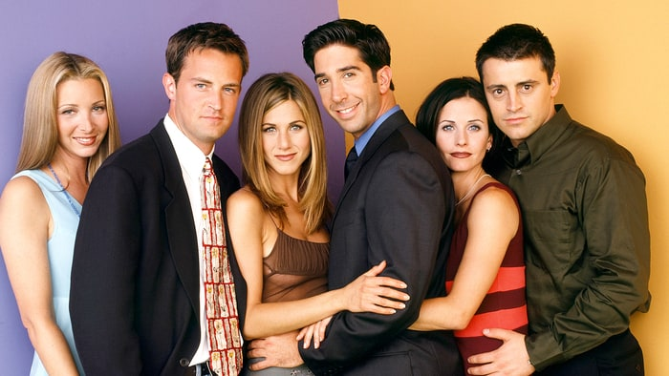
人脸识别

Slide 10
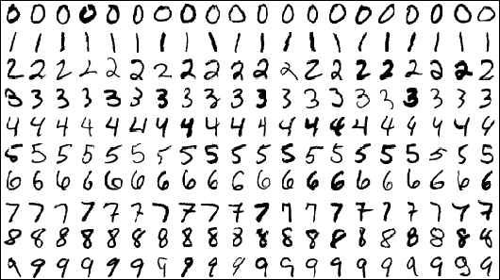
数字识别
MNIST数据集

Slide 11

人类怎么学习
类似的任务
学习，归纳
整理，总结
学习得到执行任务的算法
知识，经验
一定的
样本资料
反应

Slide 12
什么是机器学习
输入样例
机器学习算法
学习得到执行任务的算法
模型
输入大量学习资料
输出结果

Slide 13
我们的生活中已经大量运用了机器学习
判断信用卡发放是否有风险？
在使用Google搜索时根据你输入的部分关键字，判断你真正想搜索的内容
浏览商品时，你最有可能购买的商品？
你有可能喜欢的音乐，图书，文章？
语音识别；人脸识别
金融预测；医疗诊断；市场分析

Slide 14
未来将有更多领域需要运用机器学习
无人驾驶
安全领域
医疗领域
金融领域；市场领域
自然语言处理 - 智能翻译
各种专有领域：矿产勘查，宇宙探索，药物研发，…

Slide 15
课程主要内容

Slide 16

Python 3 玩儿转机器学习
机器学习算法
人工智能
深度学习

Slide 17
Python 3 玩儿转机器学习
成体系的介绍机器学习算法
机器学习算法
kNN
线性回归
多项式回归
逻辑回归
模型正则化
PCA
SVM
决策树
随机森林
集成学习
模型选择
模型调试

Slide 18
Python 3 玩儿转机器学习
成体系地系统介绍机器学习算法
kNN
线性回归
多项式回归
逻辑回归
模型正则化
PCA
SVM
决策树
随机森林
集成学习
模型选择
模型调试
深入理解算法基本原理
实际使用算法解决真实场景的问题
对不同算法进行对比试验
对同一算法的不同参数进行对比试验
对部分算法底层编写

Slide 19
Python 3 玩儿转机器学习
成体系地系统介绍机器学习算法
介绍如何使用算法
深入理解算法基本原理
实际使用算法解决真实场景的问题
对不同算法进行对比试验
对同一算法的不同参数进行对比试验
对部分算法底层编写
如何评价算法的好坏
如何解决过拟合和欠拟合
如何调节算法的参数
如何验证算法的正确性

Slide 20
不仅仅是调库
不反对调库。但在调库的时候应该对概念原理了解。
深入代码内部，可以帮助我们更好的理解算法。
更好的理解算法，可以帮助我们更好的选择算法。
甚至在将来创造新的算法。

Slide 21
不仅仅是调库
这门课程希望兼顾：
算法原理的学习；
部分算法底层的编写；
scikit-learn 机器学习库的使用

Slide 22
课程使用的主要技术栈

Slide 23


课程环境
语言：Python 3
框架：Scikit-learn
其他：numpy, matplotlib, …
IDE：Jupyter Notebook

Slide 24
课程学习基础
语言：Python 3
数学：
基本高中数学水平：
本科高等数学，线性代数，概率论 及格水平

Slide 25
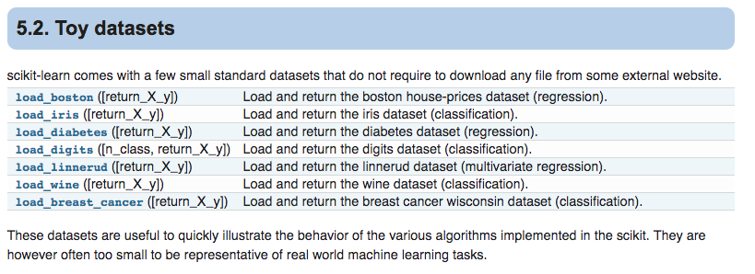
课程所使用的数据集
框架：Scikit-learn
内置数据集或通过scikit-learn可以直接下载的数据集

Slide 26
课程所使用的数据集
MNIST数据集

Slide 27
这门课程不涵盖的内容
本课程更专注于机器学习的算法学习。
但根据使用场景的不同，机器学习从数据准备到实际应用是一个庞大繁琐的过程。
本课程不包括专门领域的机器学习任务。但课程介绍的算法是这些领域的基础：- · 视觉领域 · 推荐系统
· 自然语言处理 · 量化分析

Slide 28
这门课程不涵盖的内容
不包括对真实世界的数据进行预处理的过程

Slide 29
这门课程不涵盖的内容
不涵盖神经网络和深度学习。
只包含经典基础的机器学习算法，不涵盖所有机器学习算法。
希望同学们对于课程的学习，能够进门机器学习领域，进而进一步深入学习机器学习的其他算法。
关注于监督学习。

Slide 30
Python 3 玩儿转机器学习
liuyubobobo

